Slide 1
স্বাগতম

Slide 2
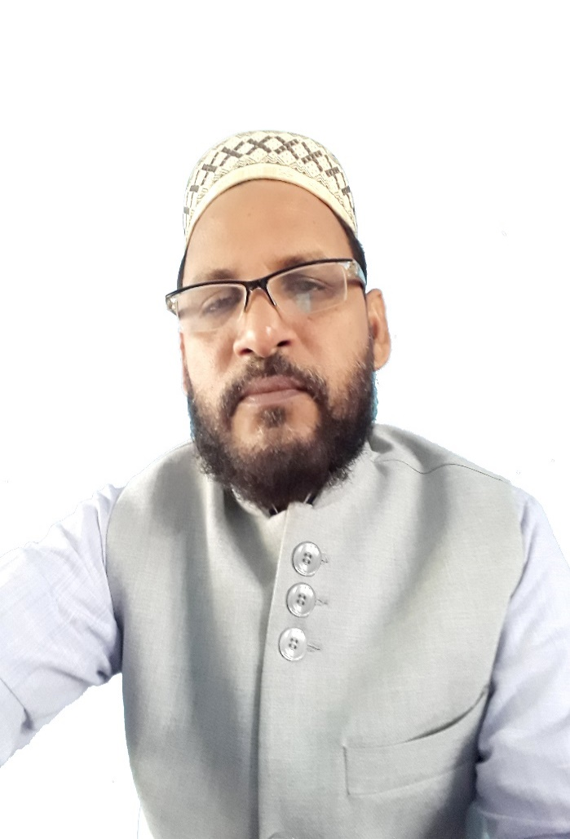
পরিচিতি
শেখ কামাল হোসেন
সহকারী অধ্যাপক(বাংলা)
ভারপ্রাপ্ত অধ্যক্ষ
চুন্নাপাড়া মুনিরুল ইসলাম
ফাযিল (ডিগ্রী) মাদরাসা
আনোয়ারা,
চট্টগ্রাম

Slide 3
নিচের বাক্যগুলো পড় এবং আজকের পাঠ্য
বিষয় সম্পর্কে অনুমান করো---
# অভাগার গরু মরে,ভাগ্যবানের বউমরে।
# যে একা সেই সামান্য,যার ঐক্য নাই সে তুচ্ছ।
#রাত যত গভীর হয়, প্রভাত ততো নিকটে আসে।

Slide 4
আজকের বিষয়
ভাব-সম্প্রসারণ

Slide 5
শিখনফল
এ পাঠ শেষ শিক্ষার্থীরা…..
ভাব-সম্প্রসারণ কী তা জানতে পারবে।
ভাব-সম্প্রসারণ লেখার পদ্ধতি সম্পর্কে অবগত হতে পারবে।
ভাব-সম্প্রসারণের অংশগুলো সম্পর্কে জানতে পারবে।
সঠিকভাবে ভাব-সম্প্রসারণ লিখতে পারবে

Slide 6
ভাব-সম্প্রসারণের সংজ্ঞা
‘ভাব’অর্থ-গভীর তত্ত্বকথা, আর ‘সম্প্রসারণ’-অর্থ অন্তর্নিহিত অর্থ বাড়িয়ে প্রকাশ করা।
অভিজ্ঞ-বহুদর্শী লেখকের রচনায় কিংবা লোকমুখে প্রচলিত প্রবাদ-প্রবচনে অনেক সময় অল্প কথায় গভীর ভাব ব্যক্ত হয়ে থাকে। সেসব ভাবের পূর্ণ অর্থ প্রকাশের জন্য যে বিস্তৃত ব্যাখ্যা লেখা হয় তার নাম ভাবসম্প্রসারণ।

Slide 7
ভাবসম্প্রসারণের উদ্দেশ্যঃ
ভাব-সম্প্রসারণের আসল উদ্দেশ্য হলো কবি-সাহিত্যিকদের কাব্যময় ইংগিতবহ গূঢ় তত্ত্বসংবলিত বক্তব্য সাধারণ পাঠকদের বোধগম্য করে অত্যন্ত সরলভাবে উপস্থাপন করা।

Slide 8
ভাব-সম্প্রসারণ করার সময় যে সব বিষয়ের উপর বিশেষভাবে লক্ষ্য রাখতে হবেঃ
১। ভাব-সম্প্রসারণ করার আগে প্রদত্ত অংশটুকু প্রথমে গভীর মনোযোগের সাথে কয়েকবার পড়তে হবে।

Slide 9
২। এ প্রক্রিয়ার মাধ্যমে প্রতিবারেই উদ্ধৃতাংশের মর্মার্থটুকু অনুধাবন করার চেষ্টা করতে হবে।

Slide 10
৩। প্রয়োজনে জটিল ও অজানা শব্দের
অর্থ অভিধান থেকে জেনে নিতে হবে।

Slide 11
৪। উদ্ধৃতাংশেরূপক,উপমা,অলংকার থাকলে ভাব-সম্প্রসারণ করার সময় সেগুলোর সার্থকতা প্রতিপন্ন করতে হবে।

Slide 12
৫। ভাব-সম্প্রসারণ করার সময় প্রয়োজনবোধে মূল বিষয়ের সাথে সামঞ্জস্য রেখে কোনো ঐতিহাসিক, পৌরাণিক বা বৈজ্ঞানিক তথ্য করা যেতে পারে।

Slide 13
৬। ভাব-সম্প্রসারণে নির্ভুল কোনো মহাজন উক্তি(সূক্তি) উদ্ধৃত করা যেতে পারে।

Slide 14
৭। প্রারম্ভিক বাক্যটি অবশ্যই সুরচিত হতে হবে।

Slide 15
৮। ভাব-সম্প্রসারণের আদল ব্যাখ্যার মতো হলেও এক্ষেত্রে কবি বা লেখকের নাম উল্লেখ করা যাবে না।

Slide 16
৯। ভাব-সম্প্রসারণের আয়তন প্রবন্ধের মতো বড় হবে না, আবার সারাংশ বা সারমর্মের মতো ছোট হবে না।

Slide 17
১০। ভাব-সম্প্রসারণ সহজ-সরল ও প্রাঞ্জল ভাষায় লিখতে হবে।

Slide 18
১১। সাধু বা চলিত যেকোনো একটি ভাষারীতি ব্যবহার করতে হবে।

Slide 19
১২। একটি সার্থক বাক্য গঠনের তিনটি শর্ত - আকাঙ্ক্ষা,আসত্তি ও যোগ্যতা পূরণ করতে হবে।

Slide 20
১৩।একই কথা বা ভাব বার বার লিখে
পুনরুক্তি দোষ ঘটানো যাবে না।

Slide 21
১৪। ভাব-সম্প্রসারণে সাধারণত মূলভাব,
সম্প্রসারিত ভাব ও মন্তব্য এই তিনটি অংশ
থাকতে হবে।

Slide 22
পরীক্ষার জন্য ১০টি গুরুত্বপূর্ণ ভাব-সম্প্রসারণঃ
১। দুর্নীতি জাতীয় জীবনের অভিশাপস্বরূপ।
২। জন্ম হোক যথা তথা,কর্ম হোক ভালো।.
৩।পরিশ্রম সৌভাগ্যর প্রসূতি।

Slide 23
৪। পথ পথিকের সৃষ্টি করে না, পথিকই পথের সৃষ্টি
করে।
৫। যে একা সেই সামান্য,যার ঐক্য নাই সে তুচ্ছ।
৬। রাত যত গভীর হয়, প্রভাত তত নিকটে আসে।

Slide 24
৭। সুশিক্ষিত লোকমাত্রই স্বশিক্ষিত।
৮। স্বদেশের উপকারে নেই যার মন,
কে বলে মানুষ তারে? পশু সেই জন।
৯। জীবে প্রেম করে যেই জন
সেইজন সেবিছে ঈশ্বর।

Slide 25
১০।স্বাধীনতা অর্জনের চেয়ে
স্বাধীনতা রক্ষা করা কঠিন।

Slide 26
ধন্যবাদ

